Slide 1
Podstawy tworzenie projektu w ECB Tablice i przetwarzanie iteracyjne
Języki programowania - C++
Marzena Nowakowska
Wydział Zarządzania i Modelowania Komputerowego Politechnika Świętokrzyska

Slide 2
Plan wykładu
Typy i deklaracje danych
Wybrane operatory arytmetyczne
Podstawowe wiadomości o aplikacji w ECB
Tablica w C++
Instrukcje pętli:
warunek podtrzymujący na początku pętli
warunek podtrzymujący na końcu pętli
pętla for

Slide 3
Typy, stałe, zmienne, wyrażenia
Typy całkowite są zdefiniowane w pliku nagłówkowym limits.h:
char bardzo krótka całkowita lub znak: 1 bajt
int trochę dłuższa całkowita: 4 bajty lub więcej
long długa całkowita: 8 bajtów lub więcej
Typy rzeczywiste są zdefiniowane w pliku nagłówkowym float.h:
float rzeczywista: 4 bajty (lub więcej zależne od platformy)
double długa liczba rzeczywista: 8 bajtów lub więcej
Extended (Delphi) bardzo długa liczba rzeczywista: 10 bajtów lub więcej
Nazwy (identyfikatory) stałych i zmiennych mogą zawierać:
litery, np. x, odp, JakasLiczba
cyfry, np. n1, n3, x33
znaki podkreślenia, np. to_jest_przykladowa_nazwa_zmiennej
Znaczenia ma pierwszych 31 znaków nazwy
Operatory:
unarne, binarne,
priorytety,
łączność:
lewostronna: a+b+c ⇔ (a+b)+c
prawostronna: &wsk++ ⇔ &(wsk++)
Typ do obsługi tekstów: AnsiString

Slide 4
Deklarowanie danych
Wszystkie dane muszą być w programie zadeklarowane, najlepiej na początku.
Deklarowanie stałych: const typ stala = wartość; , np.
const int stala_calkowita = 15;
conat float stala_rzeczywista = 33.33;
Deklarowanie zmiennych: typ lista_identyfikatorów; , np.
char c1, c2;
int i, j;
long duza_calkowita;
float a, b, c;
double duza_rzeczywista;
AnsiString info;
Wartościowanie zmiennych:
inicjowanie: int licznik = 0;
przypisanie: c1 = 'A'; c2 = 65;
operacja wejścia
Nie wolno zmieniać wartości stałych w treści programu, np. dla stałej stala_calkowita jest NIEDOPUSZCZALNE: stala_calkowita = 30;

Slide 5
Wybrane operatory arytmetyczne
Operatory przypisania złożonego
x+=5 powiększenie x o 5 (x = x+5;)
x-=5 zmniejszenie x o 5 (x = x-5;)
x*=10 powiększenie x 10 razy (x = x*10;)
x/=3 zmniejszenie x 3 razy (x = x/3;)
Operator inkrementacji = powiększenie y o 1:
y++ postać postfiksowa: y = y+1;
ale a[i++] = 5; oznacza {a[i]=5; i=i+1;}
++y postać prefiksowa: y = y+1;
ale a[++i] = 5; oznacza {i=i+1; a[i]=5;}
Operator dekrementacji = pomniejszenie y o 1:
y-- postać postfiksowa: y = y-1; ale ... (por. wyżej)
--y postać prefiksowa y = y-1; ale ... (por. wyżej)
Operator modulo:
a % b reszta z dzielenia a przez b, a i b – liczby całkowite
przykłady: 5 % 2 →1, 10 % 2 → 0
5 / 2 = 2 reszty 1; 10 / 2 = 5 reszty 0; 2 % 5 = 2, bo 2 / 5 = 0 reszty 2

Slide 6
Zawartość głównych plików aplikacji
Projekt_1.bpr – plik zasobów projektu aplikacji, ustawienia opcji i reguły budowania projektu
Projekt_1.cpp – plik główny projektu: WinMain, try ... catch ; odpowiedzialny za uruchomienie aplikacji
Projekt_1.res – plik reprezentacji aplikacji
Zad_1.cpp – plik modułu:
dyrektywy kompilatora: #include, #pragma
deklaracja instancji formularza (obiekt)
definicje funkcji oprogramowania zdarzeń
Zad_1.h – plik nagłówkowy modułu: definicja klasy dla nowego formularza z sekcjami: __published, private, public, w tym deklaracje składowych danych i metod
Zad_1.dfm – plik projektu formularza

Slide 7
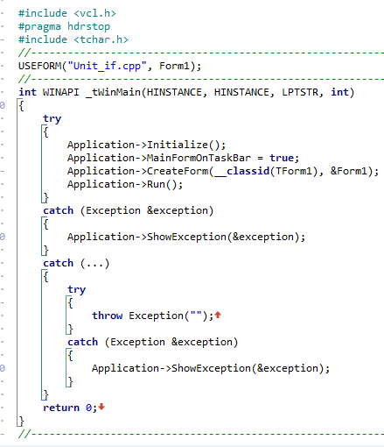
Funkcja główna w ECB
Jest zapisana w pliku kodu projektu głównego (Project_1.cpp).
ECB tworzy ją automatycznie, niezależnie od projektanta.
Niedoświadczeni programiści mają zakaz ingerencji w jej treść.
To funkcja WinMain jest odpowiedzialna za uruchomienie aplikacji.

Slide 8
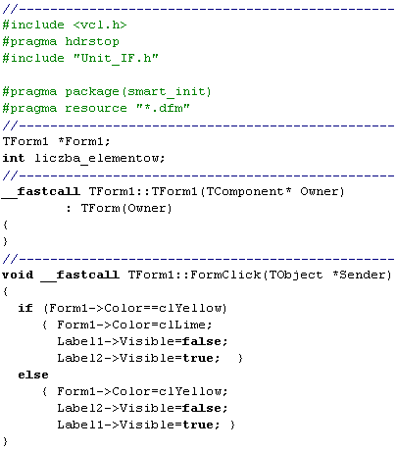
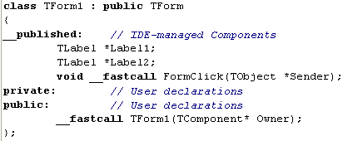
Struktura programu w ECB
Plik Unit_IF.cpp
DYREKTYWY PREPROCESORA
(rozpoczynają się od znaku #)
DEKLARACJE ZMIENNYCH
to jest konstruktor formularza – nie ruszać; o tym będzie na innym wykładzie
DEFINICJA FUNKCJI PROTOTYPOWANEJ
(składnia definicji funkcji będzie podana na innym wykładzie)
Plik Unit_IF.h
PROTOTYP FUNKCJI (METODY) FORMULARZA (składnia prototypu funkcji będzie podana na innym wykładzie)

Slide 9
O czym trzeba pamiętać
Program w ECB musi zawierać funkcję główną (tWinMain)
Program korzysta z plików bibliotecznych:
standardowych: #include <plik_nagłówkowy.h>
własnych projektanta: #include "plik _ projektanta.h"
C++ rozróżnia wielkość liter
Każda instrukcja w C++ kończy się średnikiem ;
Projektant oprogramowuje wybrane zdarzenie (event) dla wskazanego przez siebie komponentu wizualnego. Generuje obsługę: (*) wybiera obiekt, (*) w zakładce Events wybiera zdarzenie do obsługi, (*) generuje funkcję obsługi zdarzenia klikając 2x myszą. System ECB automatycznie:
w pliku nagłówkowym umieszcza zapowiedź (prototyp) funkcji, np.
void __fastcall FormClick(TObject *Sender);
w pliku modułu definiuje szkielet funkcji, gdzie pomiędzy nawiasami klamrowymi projektant wpisuje treść programu, np.
void __fastcall TForm1::FormClick(TObject *Sender)
{
// tu wpisuje się treść programu
}
w inspektorze obiektów przypisuje wywołanie funkcji dla wybranego zdarzenia, np.
Aby usunąć błędnie wygenerowaną funkcję obsługi zdarzenia należy usunąć wszystkie trzy ww. odwołania.

Slide 10
Tablica w C++
Deklaracja tablicy
typ identyfikator [ opcjonalnie: rozmiar tablicy ];
Odwołanie klasyczne do elementu tablicy:
identyfikator[indeks elementu]
Przykład deklaracji:
int A[3];
tablica A składa się z elementów A[0], A[1], A[2]; w tym
przypadku zajmuje 6/12 bajtów (3 * 2/4 bajty dla typu int)
Niekompletny typ tablicy: możliwość pozostawienia bez rozmiaru pierwszego wymiaru

Slide 11
Inicjowanie tablicy
Inicjowanie tablicy polega na nadaniu wartości jej elementom w miejscu deklaracji.
Jeśli rozmiar tablicy nie jest znany, to jest on wyznaczony na podstawie liczby inicjatorów. W ten sposób typ tablicowy staje się kompletny.
Jeśli tablica ma ustalony rozmiar, to liczba inicjatorów nie może przekroczyć rozmiaru tablicy (w p.p. wystąpi błąd); jeśli jest ich mniej to reszta tablicy jest uzupełniana zerami właściwego typu.
Pierwszy element ma numer 0.
Przykłady:
int a[10]= {1, 3, 5, 7, 9, -29, -17, -5, 0, -8};
float b[20]= {1.1, 3.3, 5.5, 7.7, 9.9, -29.29, -17.17};
a[0]
a[9]
to są elementy o numerze 0
b[0]
b[19]

Slide 12
Wartości logiczne w ECB
Wartości logiczne w ECB są identyfikowane stałymi predefiniowanymi:
true (prawda) oraz false (fałsz).
Deklaracja zmiennych typu logicznego może mieć przykładową postać:
bool zmienna1, zmienna2;
Wartości true odpowiada numeryczna wartość 1, a wartości false numeryczna wartość zero.
Nie można konwertować danych typu bool na dane typu int.
Odwrotna konwersja jest dopuszczalna, wg poniższych reguł:
wartość zero i adres (wskaźnik) pusty są konwertowane na logiczną wartość false,
każda niezerowa wartość całkowita i każdy niezerowy wskaźnik są konwertowane na true

Slide 13
Instrukcja pętli z warunkiem na początku
while (wyrażenie)
{ instrukcja_1;
....
instrukcja_n;
}
while (wyrażenie)
instrukcja;
Podczas gdy jest prawdziwe wyrażenie wykonuje się instrukcja (lub grupa instrukcji w obrębie bloku). Warunek jest sprawdzany przed pierwszym wykonaniem instrukcji.
Przykład 1a.
int liczba1, liczba2, licznik=0;
liczba1 = StrToInt(Edit1->Text);
randomize();
liczba2 = random(100);
while (liczba1 != liczba2)
{licznik++;
liczba2 = random(100);
}
Uwaga, aby skorzystać z funkcji randomize i random należy przyłączyć plik nagłówkowy w grupie dyrektyw preprocesora:
#include <stdlib.h>
Jak długo będzie pracowała ww. pętla?

Slide 14
Instrukcja pętli z warunkiem na końcu
do
{ instrukcja_1;
....
instrukcja_n;
}
while (wyrażenie);
do
instrukcja;
while (wyrażenie);
instrukcja (lub grupa instrukcji w obrębie bloku) wykonuje się dopóki jest prawdziwe wyrażenie . Warunek jest sprawdzany po pierwszym wykonaniu instrukcji.
Przykład 2.
int k;
float y[100] = {1.1, 3.3, 5.5, 7.7, 9.9, -2.5, -1.7, -5.3, 0.7, -9.4, 1.4, 3.5, -7.8};
Extended iloczyn, granica;
granica = StrToInt(Edit3->Text);
k = 0; iloczyn = 1;
do
{ iloczyn *= y[k];
k++;
}
while (fabs(iloczyn) < granica);
ShowMessage(FloatToStr(iloczyn));
Co trzeba poprawić w tym programie, aby wyznaczyć sumę elementów tablicy y?

Slide 15
Instrukcja pętli for
1
2
4
for (wyrażenie inicjujące; wyrażenie logiczne; wyrażenie kroku)
instrukcja;
3
for (wyrażenie inicjujące; wyrażenie logiczne; wyrażenie kroku)
{ instrukcja_1;
...
instrukcja_n;
}
wyrażenie inicjujące - najczęściej służy do zainicjowania zmiennej, która steruje pętlą
wyrażenie logiczne - warunek logiczny, kontroluje liczbę powtórzeń pętli
wyrażenie kroku - najczęściej modyfikuje zmienną sterującą pętlą
Instrukcja jest wykonywana w następujący sposób:
jest obliczane/wykonywane wyrażenie inicjujące (1)
dopóki wyrażenie logiczne (2) jest prawdziwe:
jest wykonywana instrukcja (3) lub grupa instrukcji w obrębie bloku
następnie jest obliczane wyrażenie kroku (4)

Slide 16
Przykład dla instrukcji pętli for
Przykład 3.
int i, nn;
float min, max;
float y[100] = {1.1, 3.3, 5.5, 7.7, 9.9, -2.5, -1.7, -5.3, 0.7, -9.4, 1.4, 3.5, -7.8};
nn = StrToInt(Edit2->Text);
if (nn > 0 && nn <101)
{ min = max = y[0];
for (i = 0; i < nn; i++)
{
if (y[i] < min)
min = y[i];
if (y[i] > max)
max = y[i];
}
Label5->Caption = FloatToStr(min);
Label6->Caption = FloatToStrF(max,ffGeneral, 5,2 );
}
else
ShowMessage("Rezygnacja z badania ciagu (albo podobny komunikat)");
dlaczego to rozwiązanie nie jest optymalne?

Slide 17
Instrukcja przerwania: break
Przykład 1b.
const max_liczba_prob=1205;
int liczba1, liczba2, licznik=0;
liczba1=StrToInt(Edit1->Text);
randomize();
liczba2=random(100);
while (liczba1!=liczba2)
{ if (licznik > max_liczba_prob)
break;
licznik++;
liczba2=random(100);
}
// ciąg dalszy programu
while (...)
{ ...
if (warunek) break;
...
}
...
do
{ ...
if (warunek) break;
...
}
while (...);
...
for (... ; ... ; ...)
{ ...
if (warunek) break;
...
}
...
switch (...)
{ ...
case ... : ... ; break;
...
}
...

Slide 18
Instrukcja kontynuacji: continue
while (...)
{ ...
if (warunek) continue;
...
}
Przykład 4.
int l, nn;
int x[100] = {5, 1, 10, 1, 15, 1, 20, 1, 25, 1, 30, 1, 35};
long suma;
l = -1; suma = 0;
nn = 13;
do
{ l++;
if (x[l] % 5 == 0) continue;
suma += x[l];
}
while (l < nn);
ShowMessage(IntToStr(suma));
do
{ ...
if (warunek) continue;
...
}
while (...);
for (... ; ... ; ...)
{ ...
if (warunek) continue;
...
}

